Slide 1
TABULACION DE DATOS
INVESTIGACION DE MERCADOS

Slide 2
Tras la recogida de información en una investigación, nos encontraremos con una serie de datos sobre diferentes variables de los individuos de una muestra. El primer paso para comenzar a analizar los datos es el de organizarlos de manera que podamos ver las características de los diferentes valores que han tomado las observaciones. El tipo de organización de los datos depende del tipo de variable
¿QUE ES LA TABULACION DE DATOS?

Slide 3
Se realizo una investigación para conocer gustos y preferencias de personas respecto al futbol nacional para lo cual se tomo como base la siguiente información:
Universo : 60,000 Hombres
Zona: Occidental 20%
Central 50%
Oriental 30%
Edades: 15 a 35 50%
35 a 50 50%
Se pasaron 400 encuestas
EJEMPLOS

Slide 4
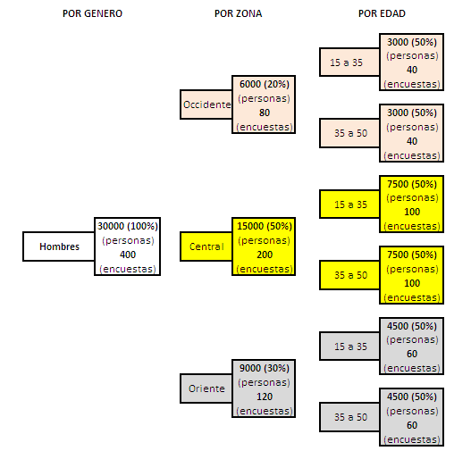

Slide 5
¿En la liga nacional de futbol cual es el equipo favorito?
___ C.D. FAS
___ C.D. Águila
___ Alianza F.C.
___ L.A Firpo
___ Otros
Pregunta 1
( Pregunta Opción Única)

Slide 6
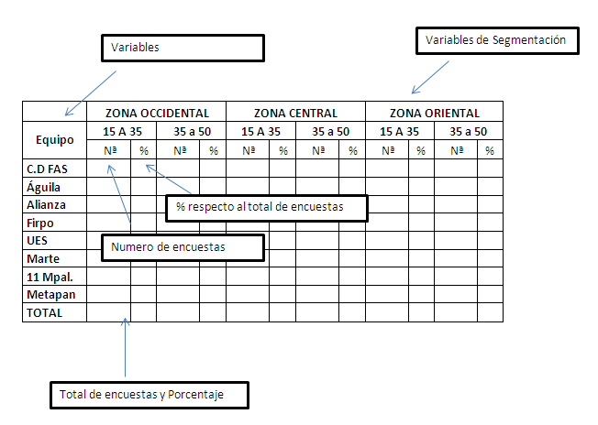
Pregunta 1 (Pregunta Opción Única)
Para el vaciado de los resultados obtenidos en las encuestas utilizaremos el siguientes esquema de cuadro, con los aspectos que se mencionan a continuación

Slide 7
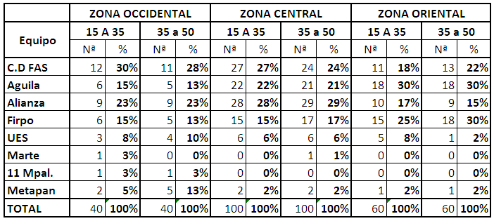
Pregunta 1
( Pregunta Opción Única)
En un principio se vaciaran los datos en los cuadros de tabulación sin importar cual ha sido la opción preferida por las personas

Slide 8
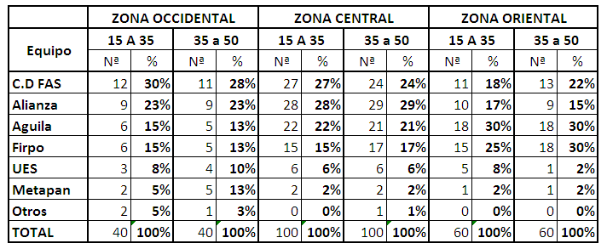
Luego de el vaciado inicial ordenamos las diferentes opciones de las que tiene mayor frecuencia a la que tienen menor (es importante mencionar que aquellas opciones que tengan menor frecuencia se agruparan en una opción llamada otros, este cuadro se llamara CUADRO ESPECIFICO
Pregunta 1 ( Pregunta Opción Única)

Slide 9
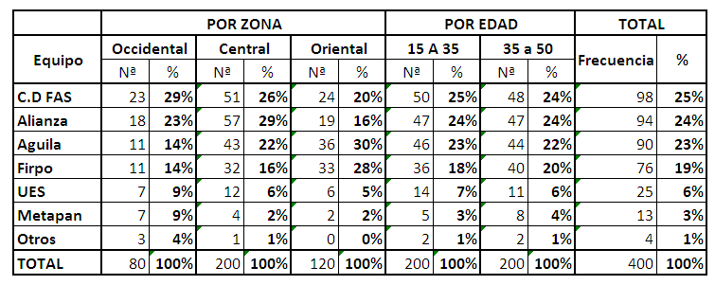
Posterior al cuadro especifico pasamos los datos finales al CUADRO GENERAL, en el cual los datos se ordenan de acuerdo a las variables utilizadas y se agrega una nueva columna llamada Total .
Este cuadro se muestra a continuación
Pregunta 1 ( Pregunta Opción Única)

Slide 10
¿Cuáles son los estadios a nivel nacional que Ud. Ha visitado para apoyar a su equipo?
___ Estadio Cuscatlán
___ Estadio Mágico González
___ Estadio Oscar Quiteño
___ Estadio Francisco Barraza
___ Estadio Sergio Torres
___ Otros
Pregunta 2
( Pregunta Opción Múltiple)

Slide 11
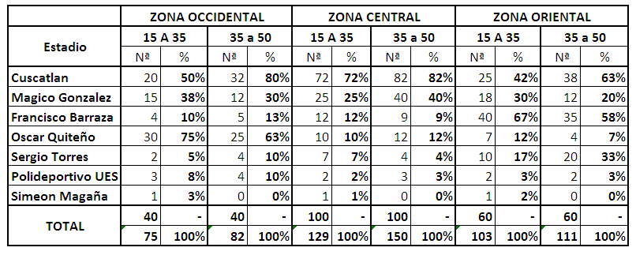
En las preguntas de opción múltiple, el total que obtendremos podría ser mayor a total de el numero de encuestas pasadas para cada variable, pero en ningún momento la opción podrá tener una frecuencia mayor al numero de encuestas que han sido pasadas.
Pregunta 2 ( Pregunta Opción Múltiple)
Nº / Encuestas
Encuestas
Respuestas

Slide 12
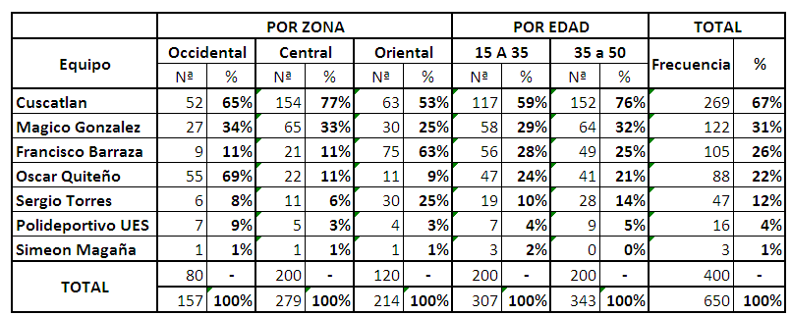
Cuadro General
Pregunta 2 ( Pregunta Opción Múltiple)
Ver Excel Trabajo Jabones

Slide 13
En la escala del 1 al 5 en donde 5 es excelente y 1 es malo ¿Cómo evalúa las instalaciones del Estadio Cuscatlán?
___ Excelente 5
___ Muy Bueno 4
___ Bueno 3
___ Regular 2
___ Malo 1
Pregunta 3
( Pregunta Escala)

Slide 14
Pregunta 3 ( Pregunta Opción Escala)
Tablas Especificas
Occ. – 15 a 35
Occ. – 36 a 50
Cen. – 15 a 35
Cen. – 35 a 50
Ote. – 15 a 35
Ote. – 35 a 50
Tablas Generales
15 a 35
35 a 50
Occidental
Central
Oriental
Total
ZONA OCCIDENTAL 15 A 35
Respuesta | Ponderación | Frecuencia | Total
Excelente | 5 | 1 | 5
Muy Bueno | 4 | 3 | 12
Bueno | 3 | 7 | 21
Regular | 2 | 6 | 12
Malo | 1 | 3 | 4
Total |  | 20 | 53
Promedio |  | 2.65

